Slide 1
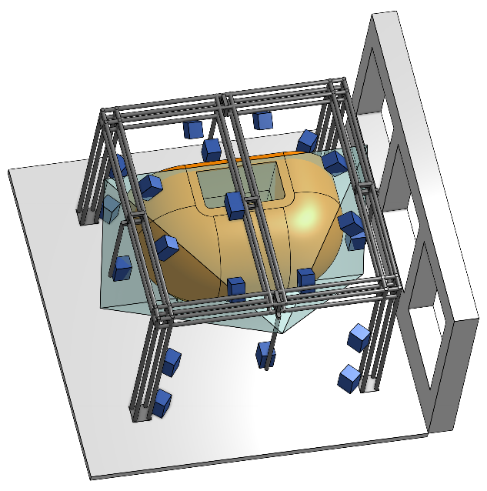
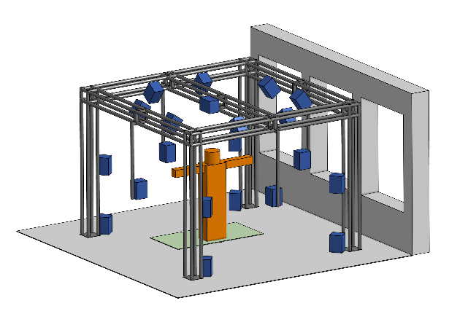
Komponentenwahl
Kamerabasierte Gestenerkennung zur Steuerung eines virtuellen Orchesters (Masterarbeit Wegener)

Slide 2
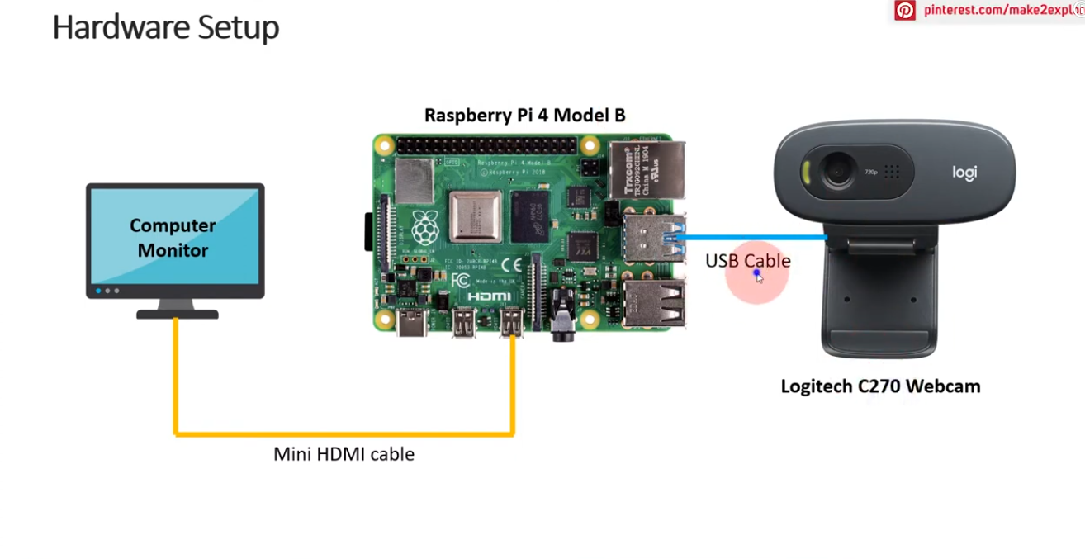
Komponenten ähnlicher Projekte

Slide 3
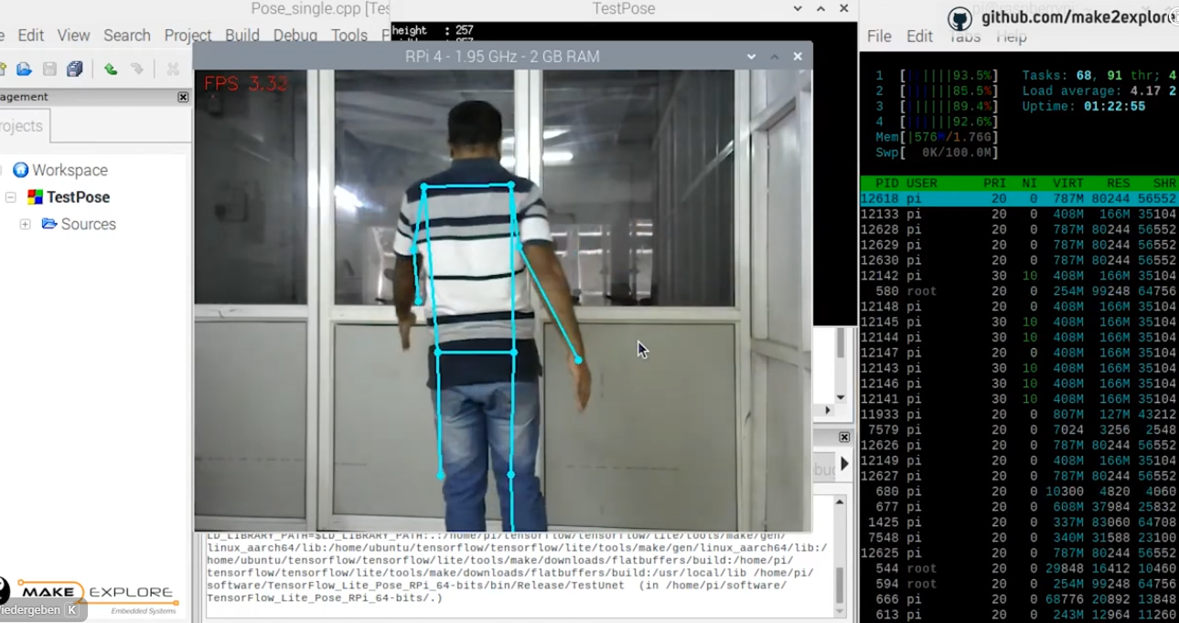
Pose Estimation on Raspberry Pi - GitHub
Logitech C270 Webcam
Raspberry Pi 4 Medel B – Recheneinheit
OpenCV 4 in C++ – zur Bildverarbeitung
TensorFlow Lite in C++ – zum Erkennen der Körperpunkte

Slide 4
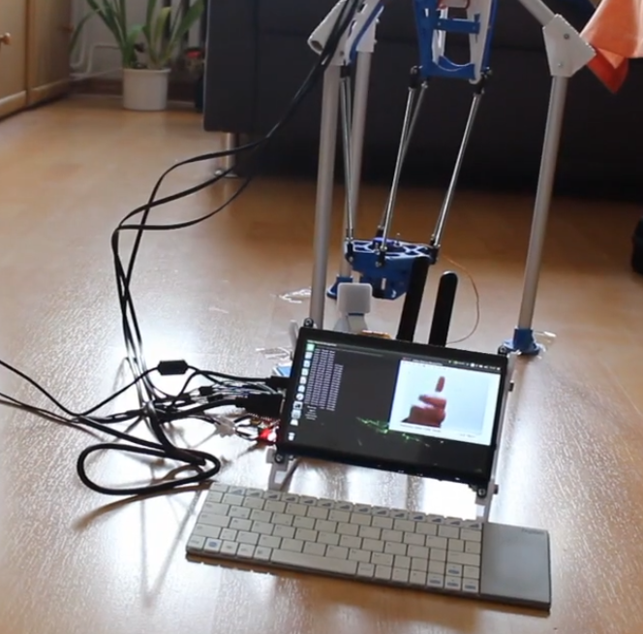
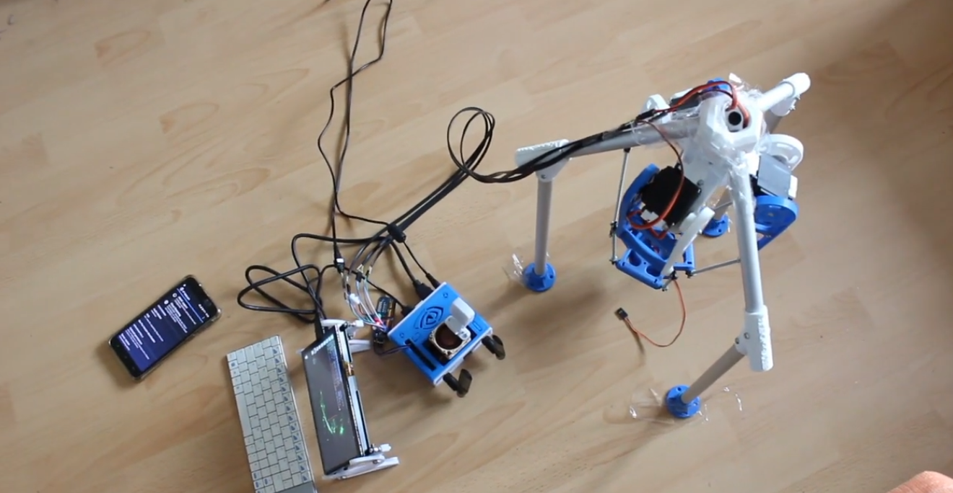
Gestensteuerung eines Roboters auf dem Nvidia Jetson Nano - blog.georgmill.de
NVIDIA Jetson Nano mit JetPack als Betriebssystem – Recheneinheit
Android Smartphone mit IP Webcam – Kamera
OpenCV – für Bildverarbeitung
NVIDIA CUDA – zur Hardwarebeschleunigung
TSM: Temporal Shift Module for Efficient Video – für Recheneffizienz

Slide 5
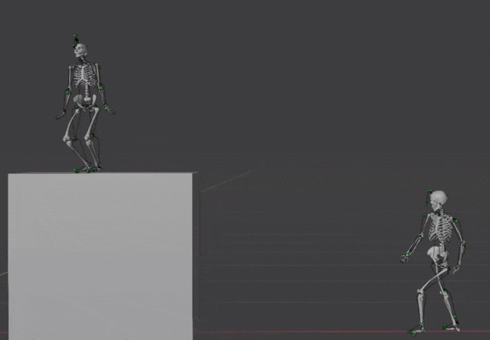
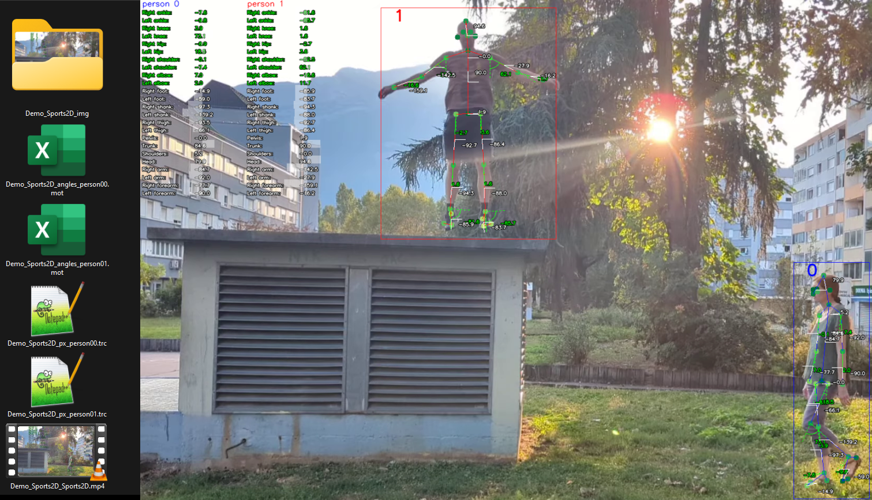
Sports2D - GitHub
MediaPipe und OpenCV in Python 3 – für die Bildverarveitung
ROS in Python 3 und Gazebo – als Kommunikationsprotokoll
Gazebo – zur Robotersimulation
undefinierte 2D-Webcam – Kamera ist horizontal und stationär positioniert
Linux Ubuntu Computer

Slide 6
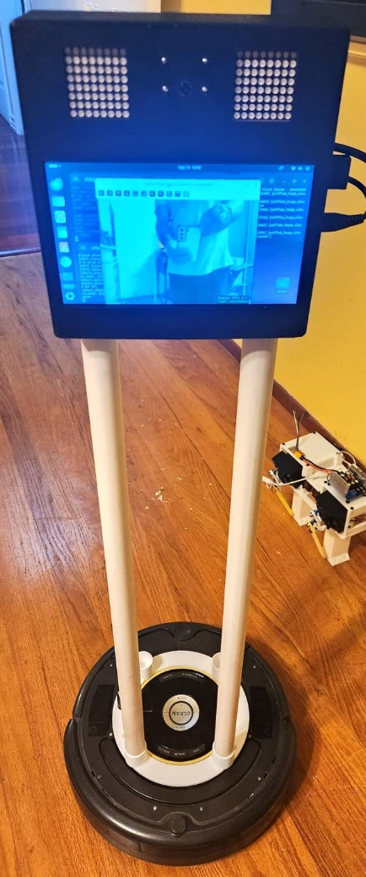
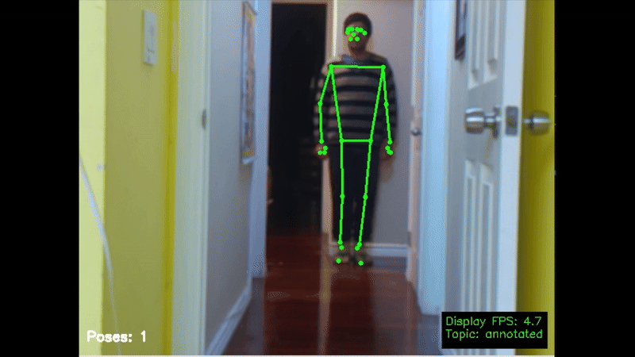
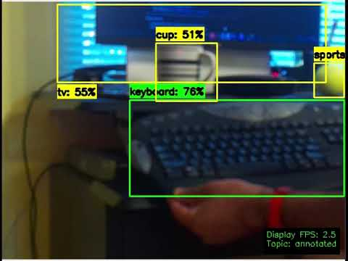
GestureBot Vision System - GitHab
Raspberry Pi 5 8 GB mit Ubuntu 24.04 LTS (Nobel) für Raspberry Pi
Raspberry Pi Camera Module 3 (IMX708, 640×480 @ 30 FPS) – Kamera
ROS 2 – zur Robotersteuerung also Kommunikation und Navigation
MediaPipe und OpenCV in Python 3 – für die Bildverarbeitung

Slide 7
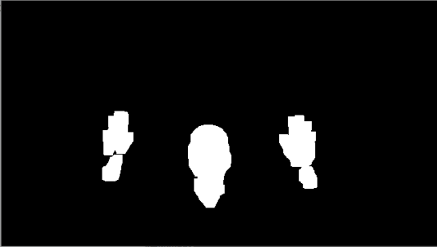

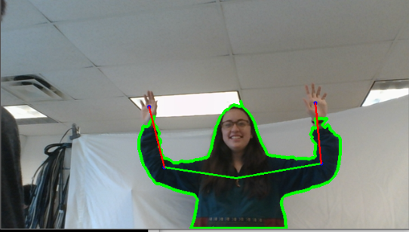
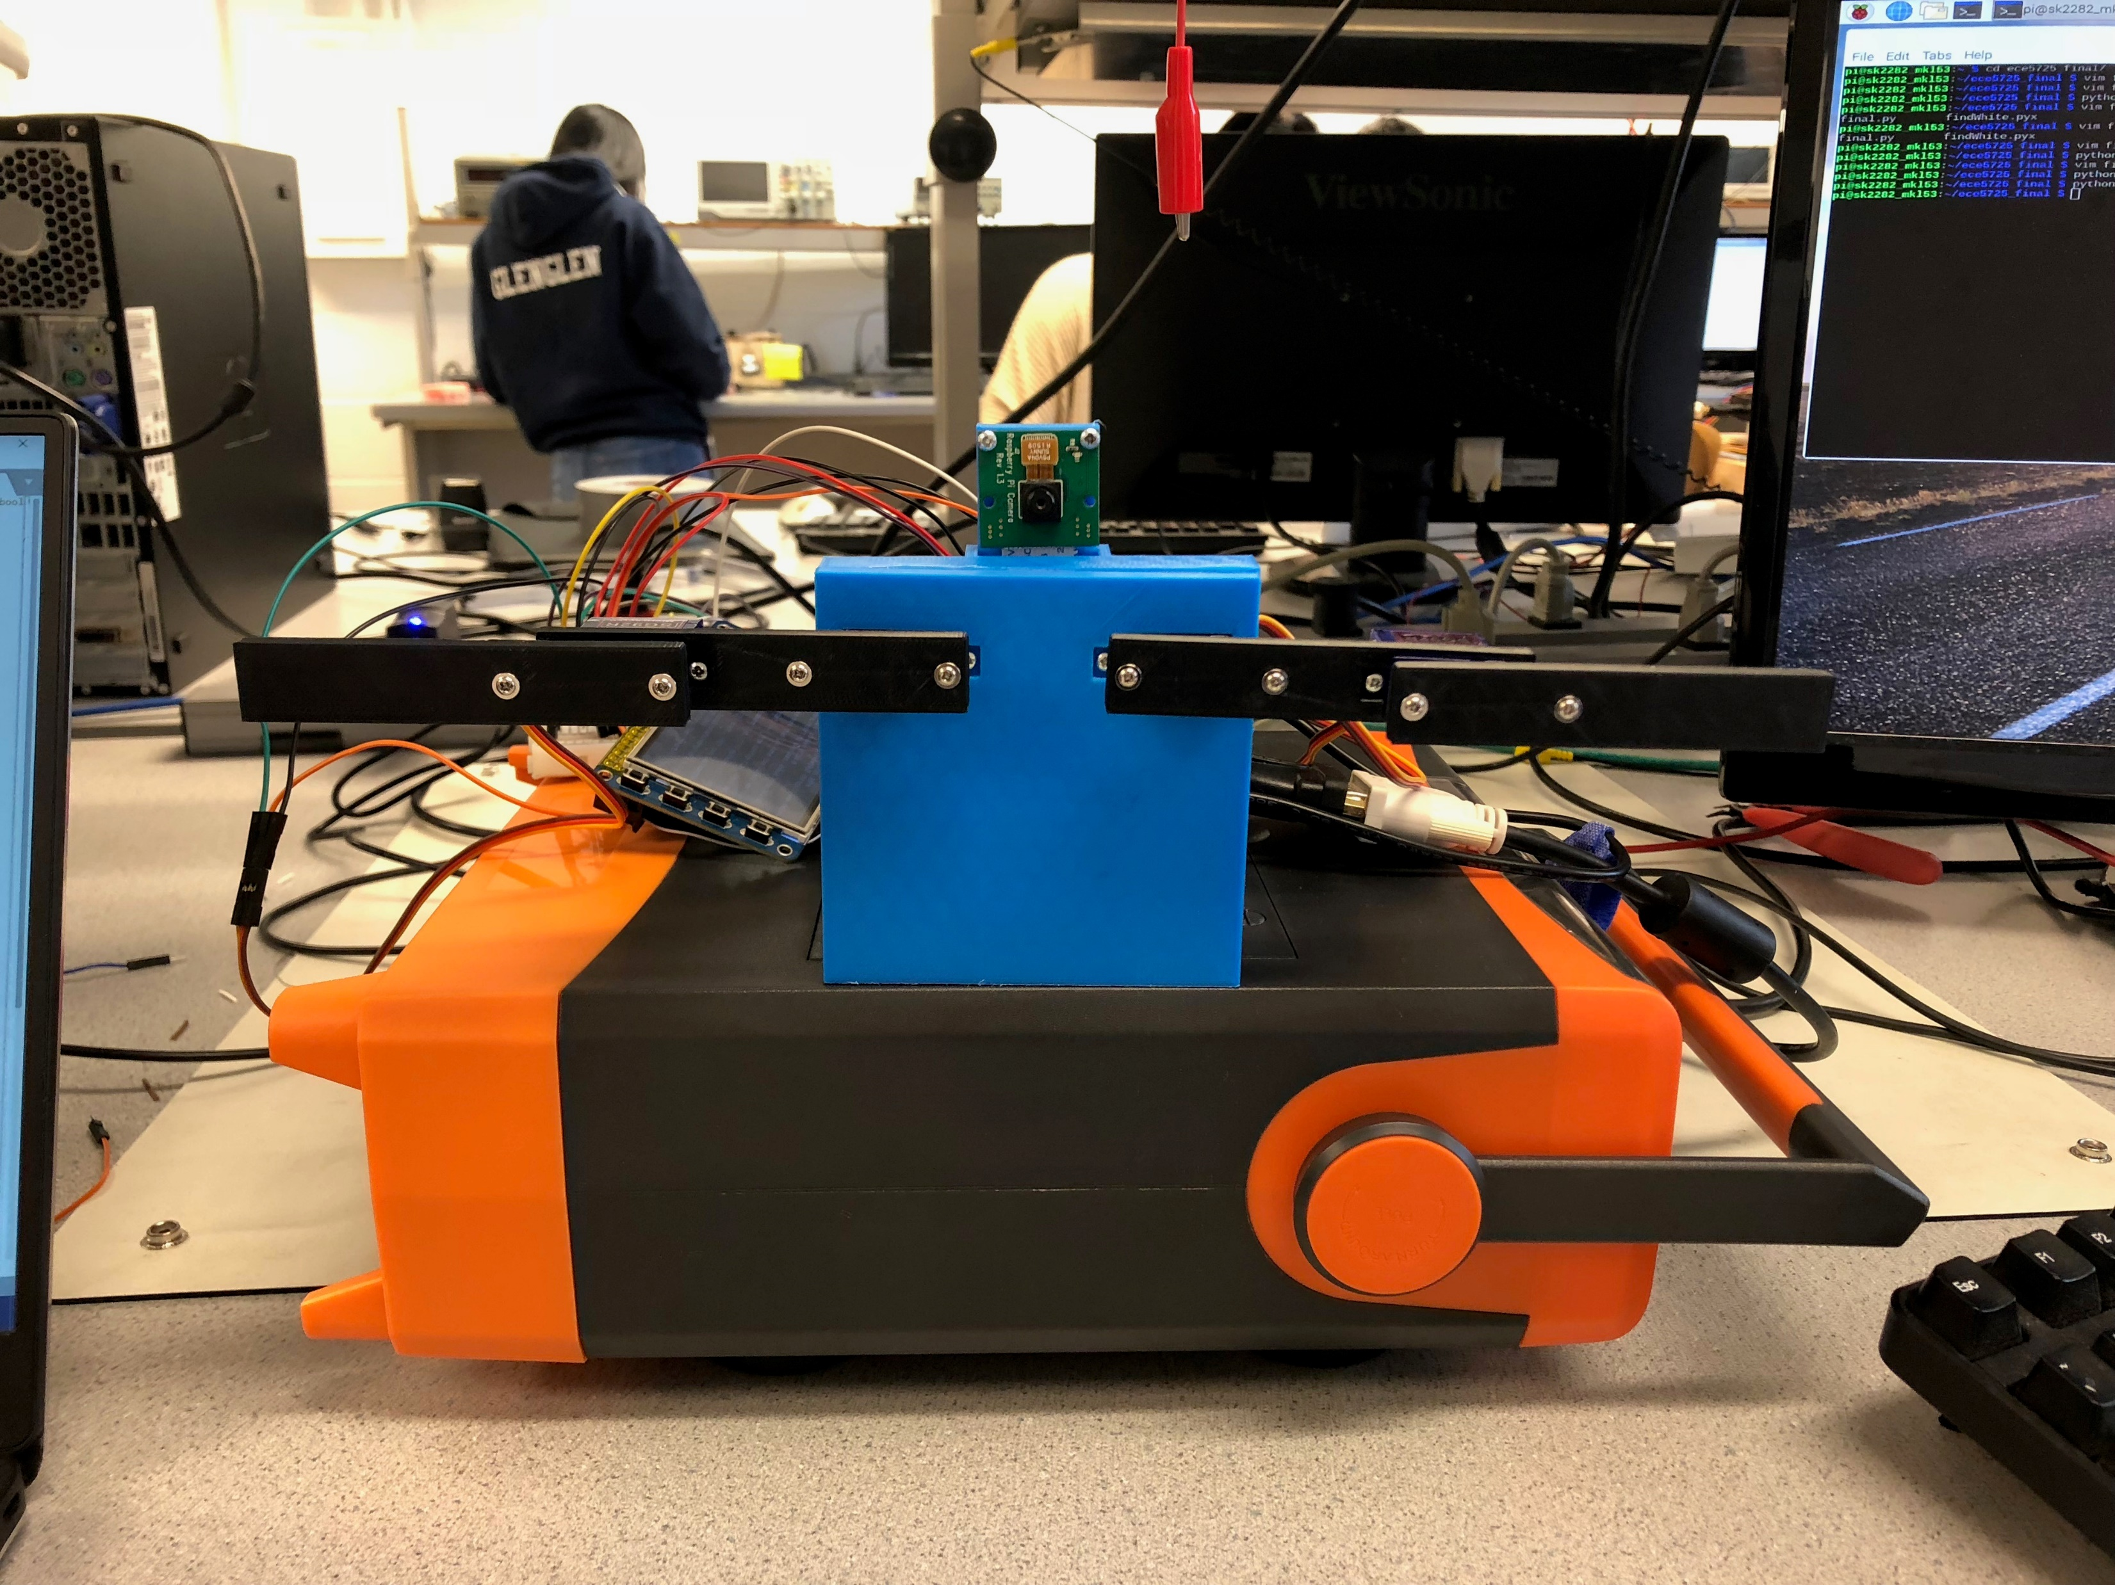
Mimic Robot - ECE5725 Spring 2019 Final Project - Mark Li (mkl53) and Serena Krech (sk2282) - Internet
Raspberry Pi – als Recheneinheit
Pi Cam – Kamera
OpenCV in Python – Bildverarbeitung
multiprocessing in Python – Rechenoptimierung
Cython in Python – Rechenoptimierung

Slide 8
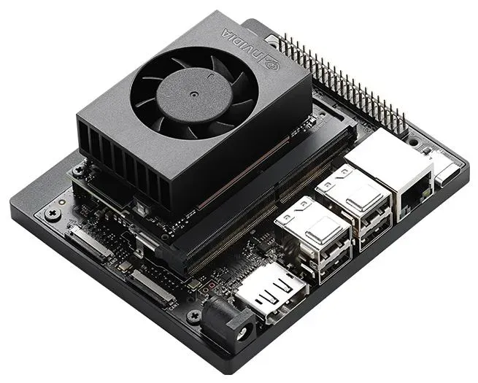
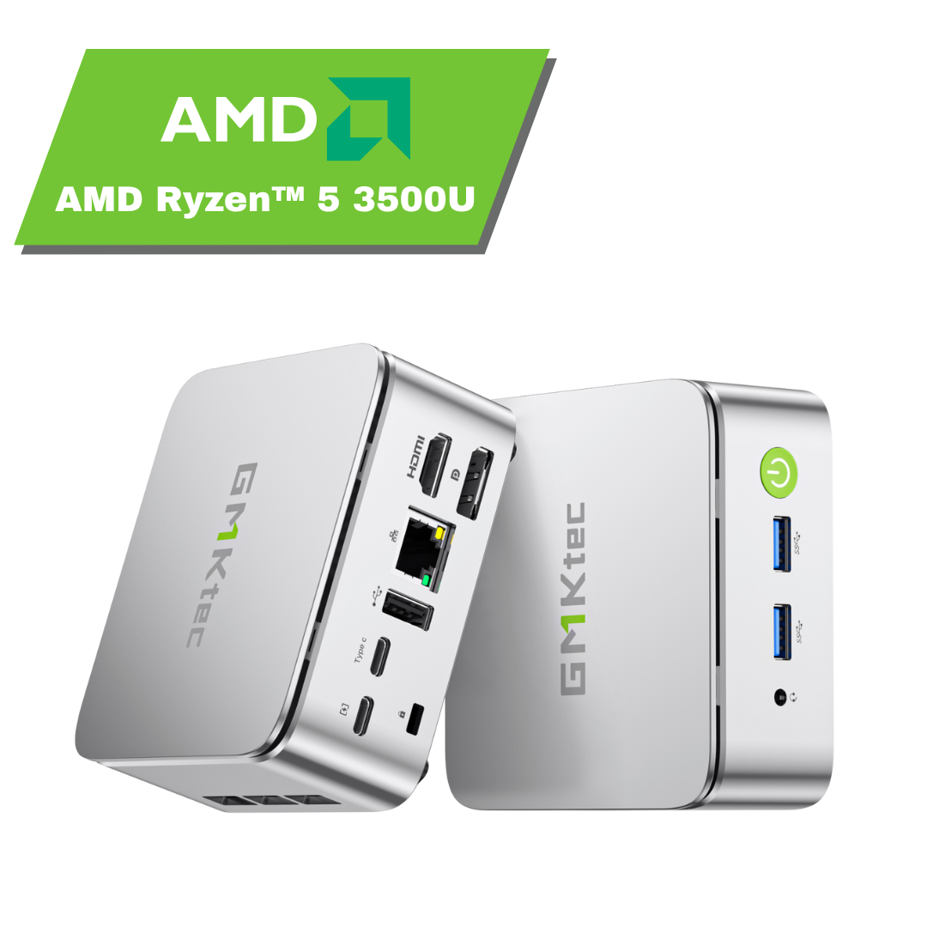
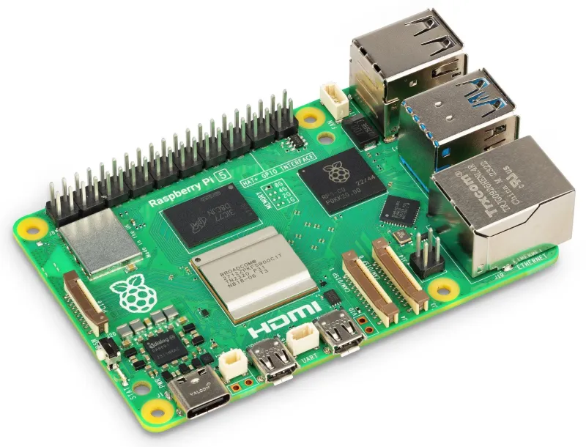
Recheneinheit

Slide 9
Mini-PC
Stromverbrauch und Platz ist weniger das Problem
Auch die ca. 500 - 1000g Gewicht eines Mini-Desktop-PCs auch nicht.
Einzig ist die Befestigung eines Mini-PCs wäre aufwändiger
Höhere Rechenleistung und Kompatibilität sich dahingegen relevante Faktoren. Sie tragen Problemprävention bei.

Slide 10
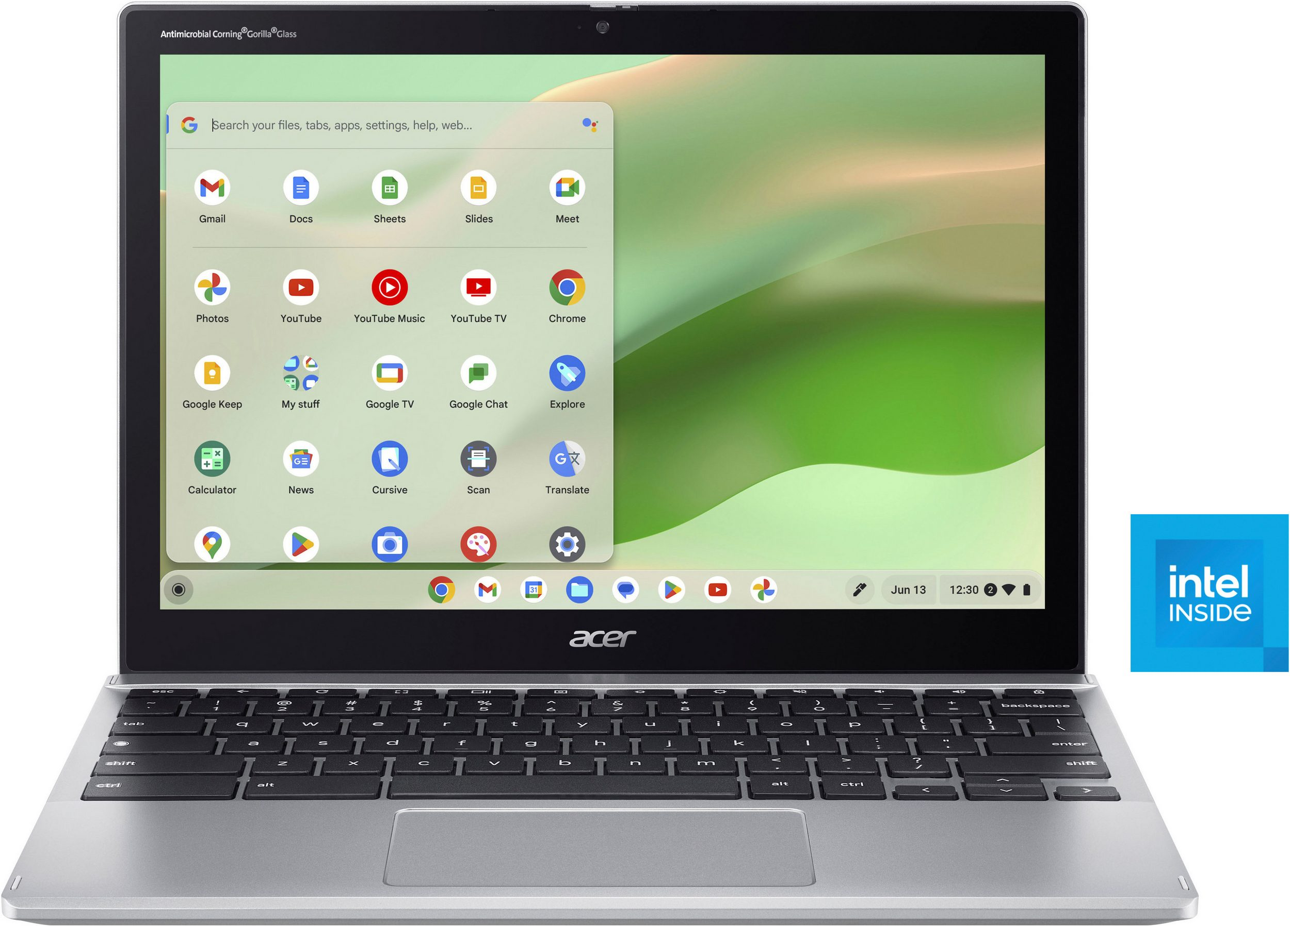
Kein Notebook
Schwächere CPU
Schwieriger räumlich zu integrieren und ggf. zu befestigen

Slide 11
Softwarewahl
Als Bildverarbeitungssoftware kommen in Frage:
MediaPipe in Python oder C++
Matlab Simulink
OpenPose in Python oder C++
OpenCV in Python zur klassichenbildverarbeitung
NVIDIA Jetpack mit z.B. Python und MediaPipe Lite

Slide 12
Mediapipe und OpenCV
Für diese Masterarbeit wird in Betracht gezogen: klassischer und KI gestützter Bildverarbeitung zu probieren.
Implementirungen softwarekompatibel sein und die gleiche Hardware nutzen.
Ein naherliegender Ansatz ist die Kombination aus OpenCV und MediaPipe. Denn Mediapipe nutzt OpenCV
Pro - hohe Verfügbarkeit ähnlicher Projekte im Internet
Kein kontra

Slide 13
Bildschirmwahl
Zu betrachten sind:
Preis
Kompatibilität – sollte kein Problem werden
Größe und Gewicht
Befestigungsmöglichkeiten an einem gut sichtbaren Ort im 3D-Audio-System
Bildgröße und -auflösung
Möglicher Verzicht auf ein extra Netzteil
Touchscreen oder nicht

Slide 14
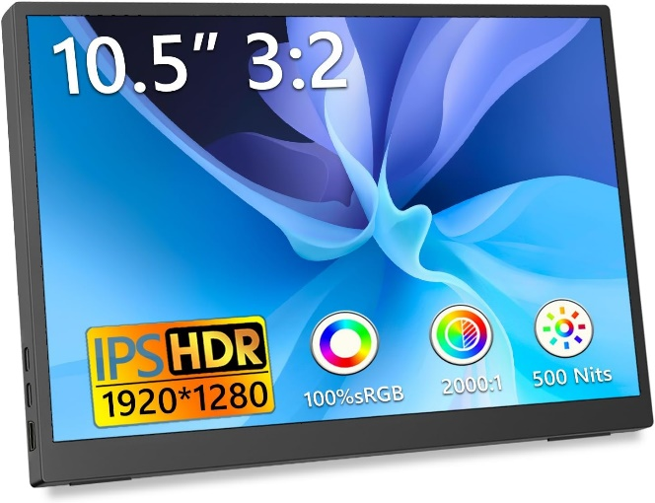
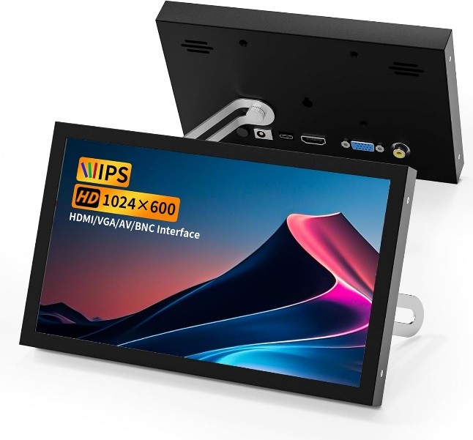
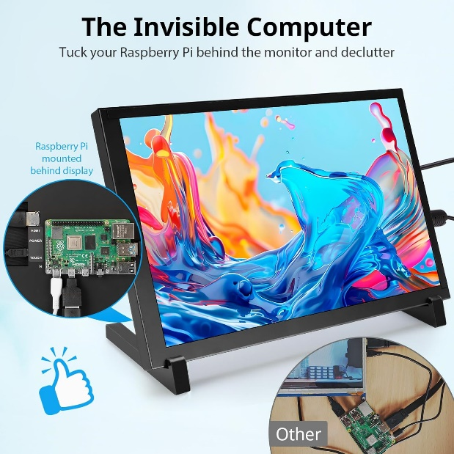
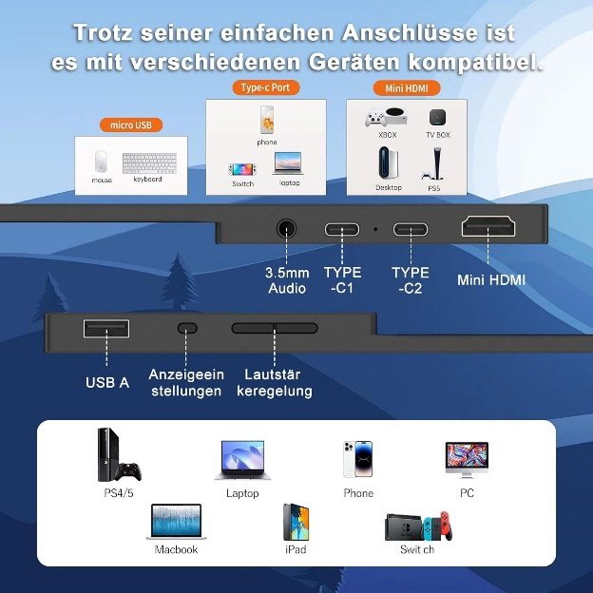
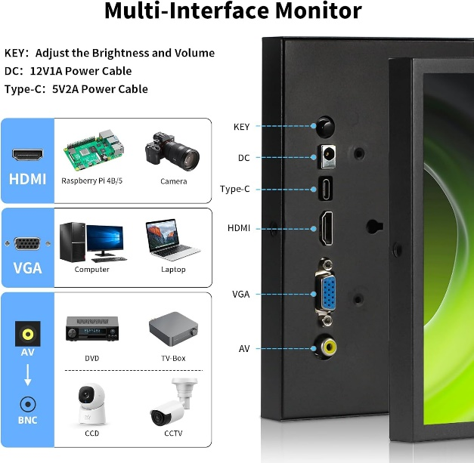
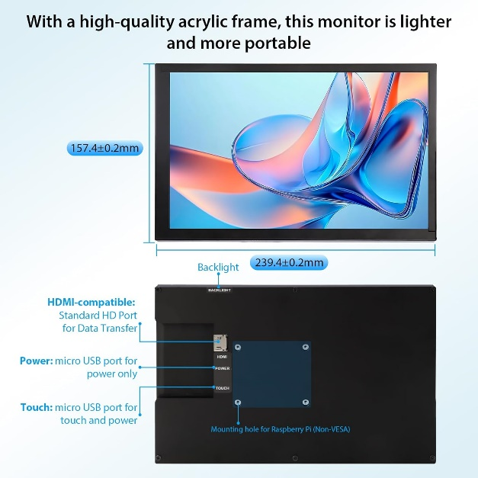
Mini-HDMI-Monitor, 17,8 cm (7 Zoll) 48€
ELECROW Touchscreen, 10.1 Zoll 1280×800 HD 85€
10,5 Zoll Tragbarer Monitor 58€
1920x1280 3:2

Slide 15
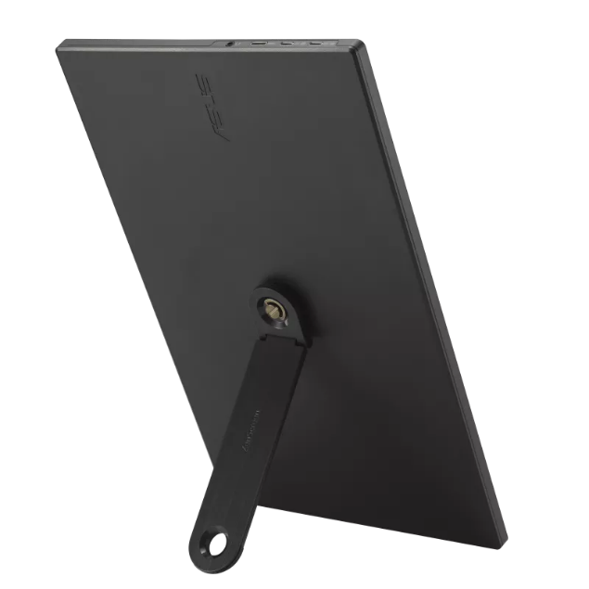
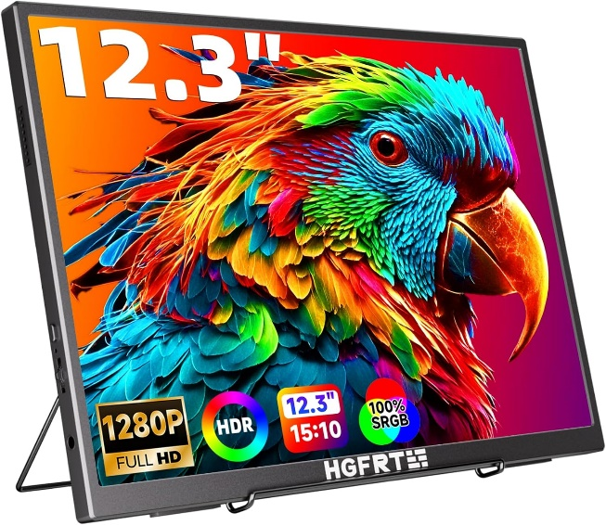
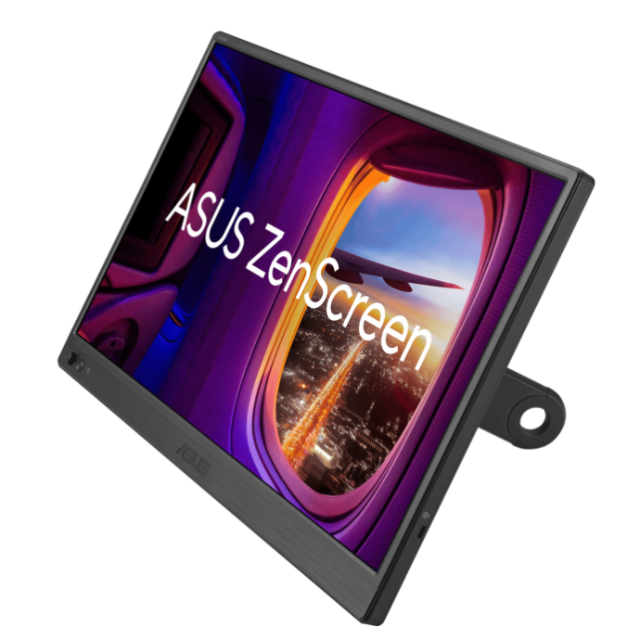
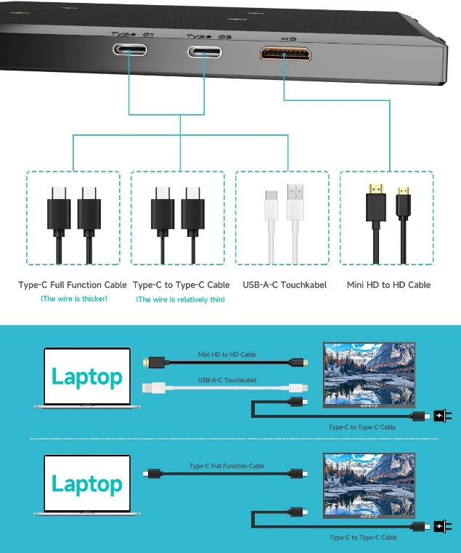
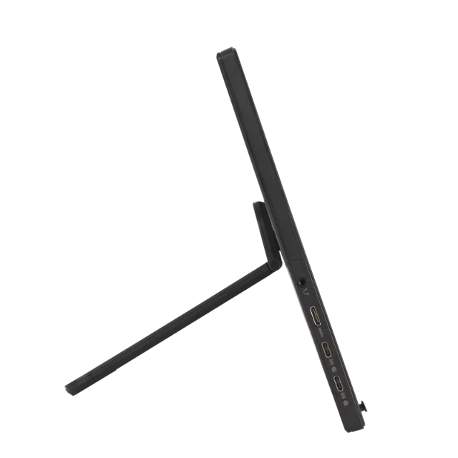
ASUS ZenScreen MB169CK Tragbarer 16 Zoll USB-Monitor 110€
Portable Monitor 12,3 Zoll,1920x1280 80€

Slide 16
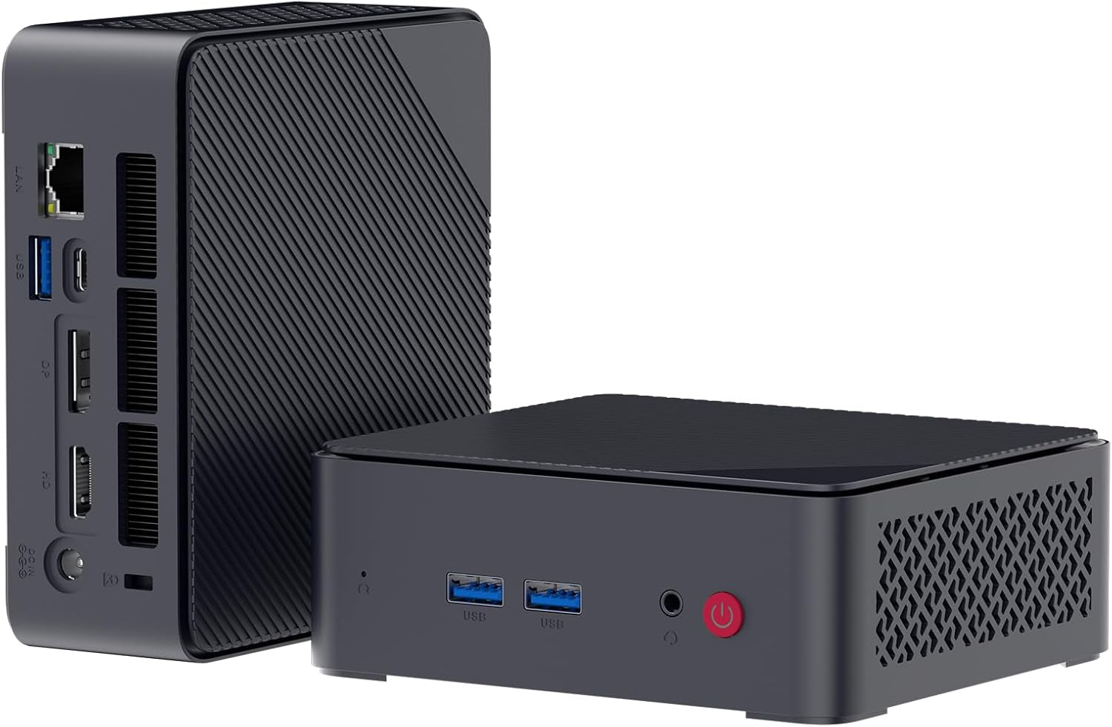
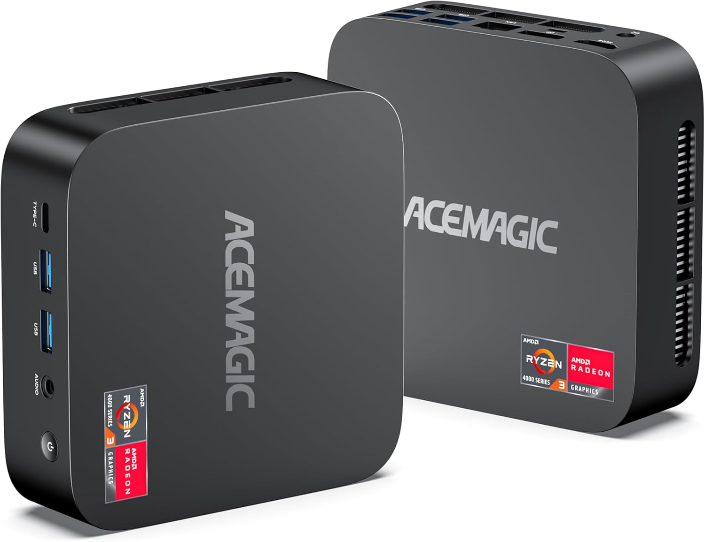
AWOW Mini PC AMD Ryzen Embedded R2514 ~ 250 €
ACEMAGIC K1 Mini PC ~320 €
(4 Kerne, bis 3,7 GHz), 16GB DDR4, 512GB PCIe 3.0 SSD, Radeon Graphics, 4K Display 1000M LAN,WiFi 5
Ca. 13x13x4 cm
AMD Ryzen 4300U Windows 11 Pro Mini PC (bis zu 4 x 3,70 GHz),16GB DDR4
512GB M.2 SSD
Mini Computer mit RJ45
4K Triple Display
WiFi 5
12.8x12.8x4 cm und 550 Gramm

Slide 17
GMKtec NucBox G10 AMD® Ryzen™ 5 3500U Mini-PC ~ 300€
CPU AMD Ryzen™ 5 3500U, 4 Kerne/8 Threads, 12nm Technologie, bis zu 3.7 GHz
4 MB L3 Cache, TDP: 25W, Max TDP 35W
GPU AMD Radeon™ Vega 8 Graphics, 8 Kerne, 1200 MHz GPU-Frequenz
Graphikeinheiten 8
Arbeitsspeicher (RAM) DDR4 2400 MT/s, SO-DIMM*2, 16GB/32GB verfügbar
Maximal bis zu 64 GB unterstützt
Speicher (ROM) PCIe 3.0 M.2 2280 SSD, 512GB/1TB verfügbar
Erweiterbar auf bis zu 16TB (2×8TB)
Videoausgang HDMI 2.1 (4K@60Hz) *1 + DP 1.4 (8K) *1 + Type-C (DP 1.4 4K@30Hz)
Dreifach 4K-Ausgabe unterstützt
Drahtlose Verbindung WiFi 5 (802.11ac) bis zu 866.7Mbps, Bluetooth 5.0
Realtek RTL8822CE Chip
Netzwerk 2.5G Ethernet (RJ45)*1
Realtek 8125BG Chip, unterstützt 2500M/1000M/100M/10M
USB-Anschlüsse USB 3.2 Gen1 (5Gbps)*2 + USB 2.0*1 + Type-C (PD+DP+USB3.2)*1 + Type-C (PD only)*1
Audioanschluss ∮3.5mm, CTIA
Amerikanischer Standard
Ladeanschluss Type-C PD (19V/3.42A)
Stromversorgung Externes Netzteil (im Lieferumfang enthalten)
Tastatur Unterstützt externe Tastatur
Anzeigeleuchte Weißes Power-Indikatorlicht
Betriebssystem Windows 11 Pro (14 Sprachversionen)
Maße 103 mm × 98 mm × 42 mm
Gewicht Nicht spezifiziert
Verpackungsmaße 163 mm × 156.6 mm × 104.5 mm (Einzelverpackung)
Farbe Apfelsilber (Oberseite) + Schwarz (Unterseite)
Verarbeitung Oberseite: lackiert + abriebfest; Unterseite: Texturierung
Lieferumfang Bedienungsanleitung, Garantiekarte, Netzteil, VESA-Halterung, HDMI-Kabel

Slide 18
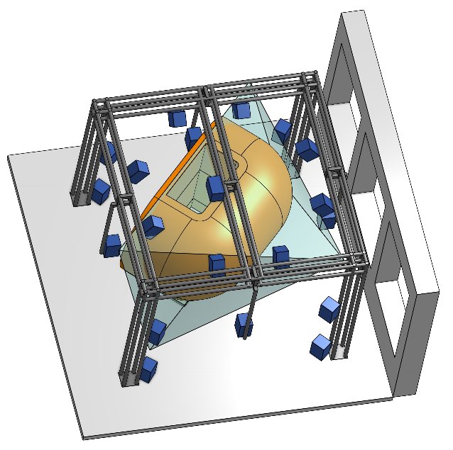
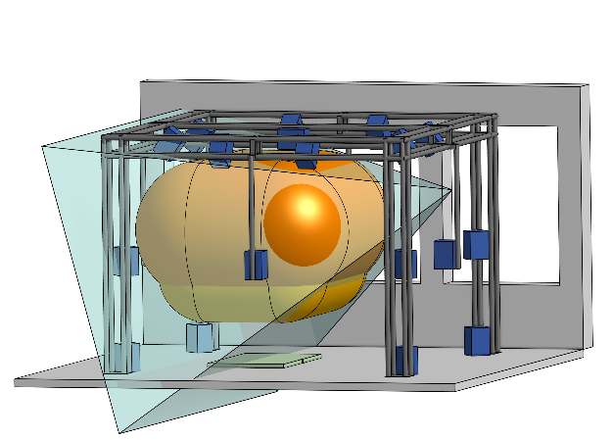
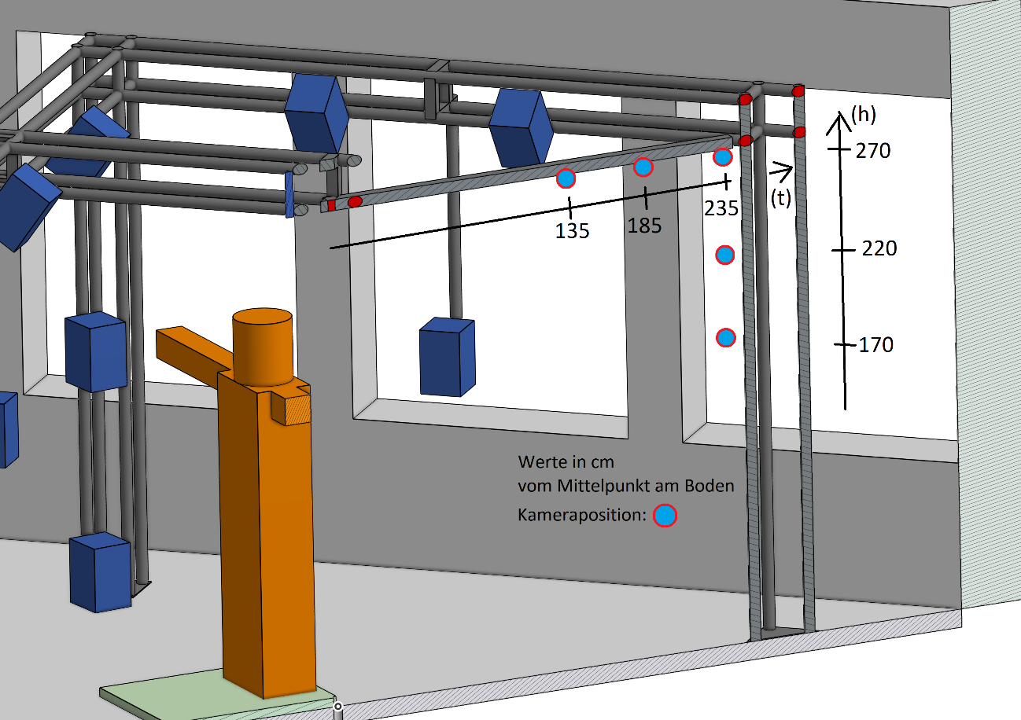
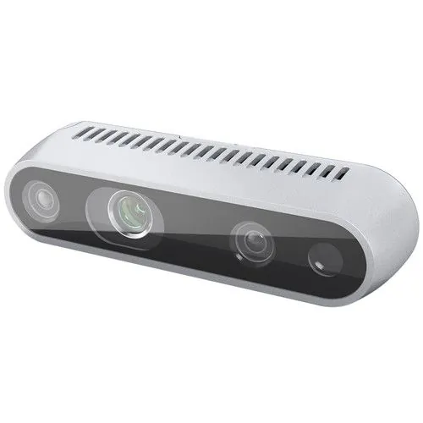
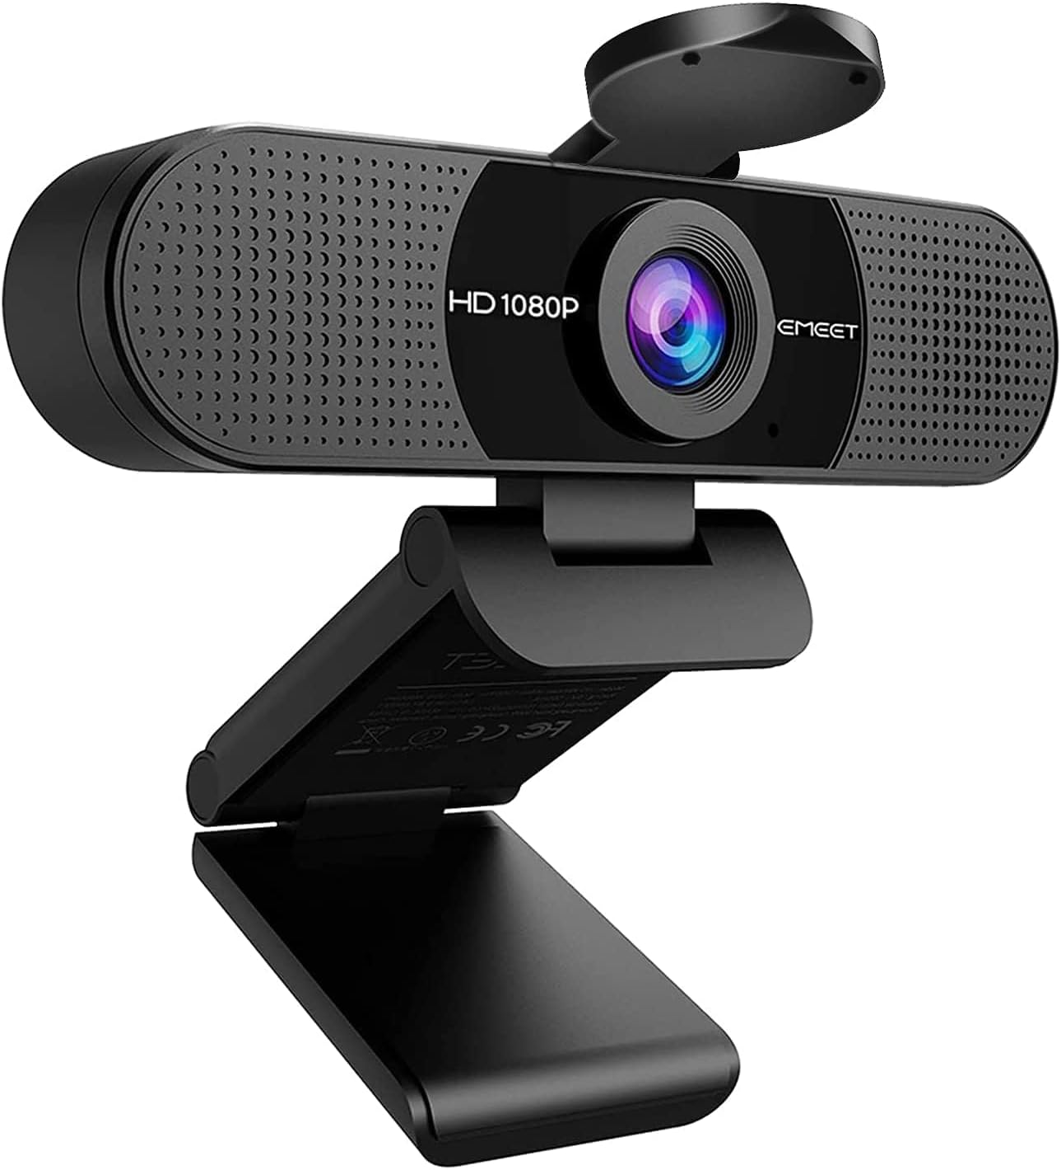
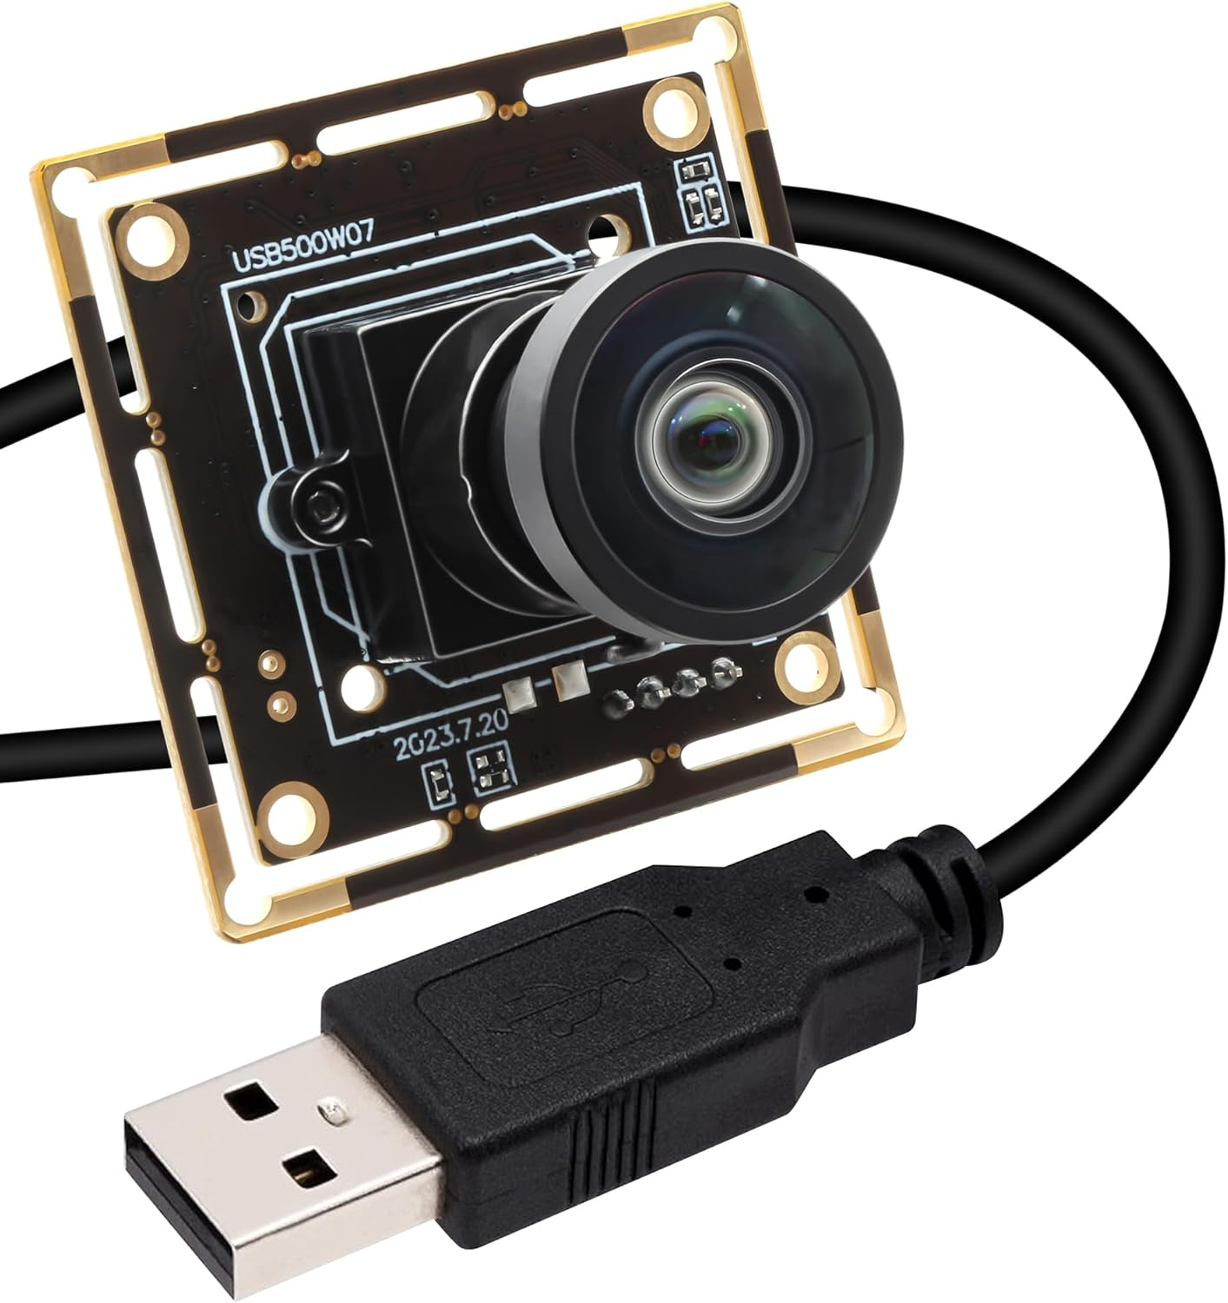
Kamerawahl

Slide 19
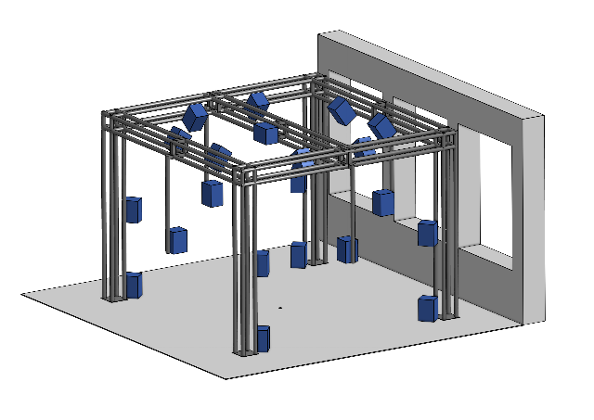
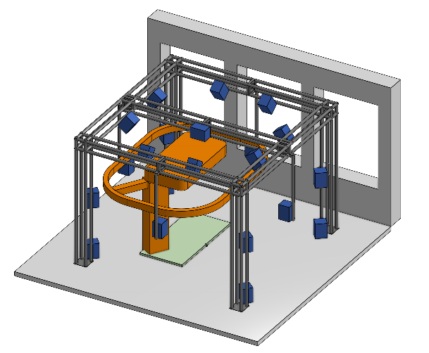
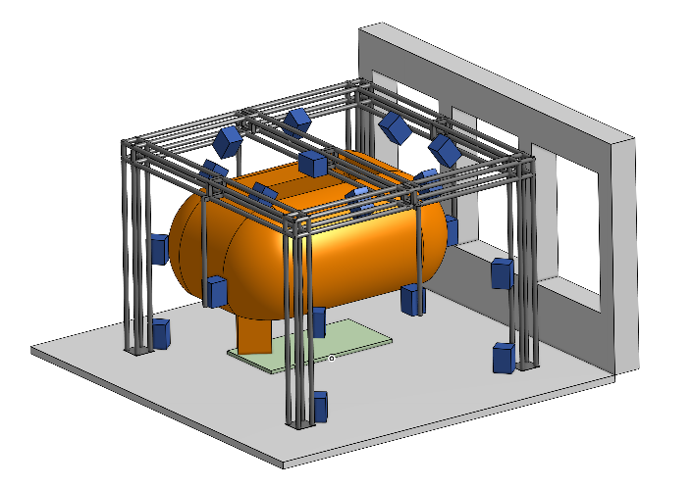
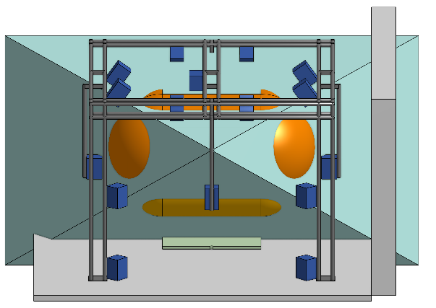
Simulation: FOV, Standzone und Armbereich

Slide 20
Zwei Ausrichtungen
90° Ausrichtung
45° Ausrichtung

Slide 21
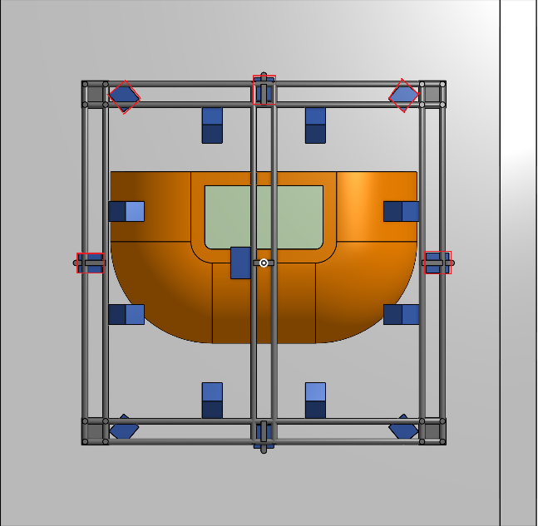
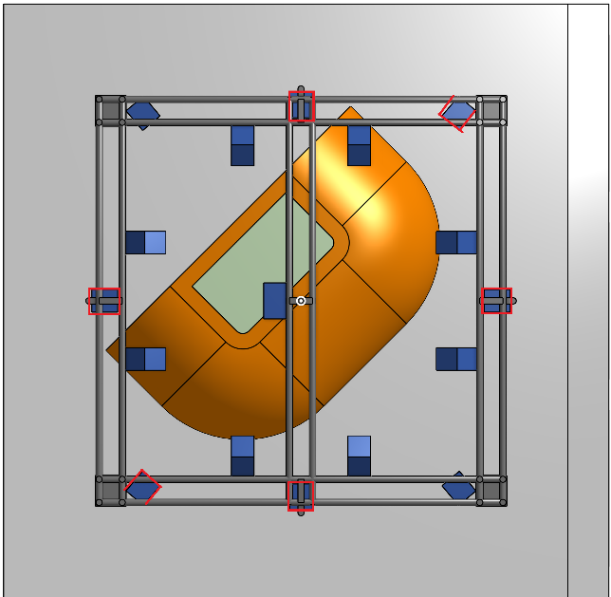
Räumliche Begrenzung

Slide 22
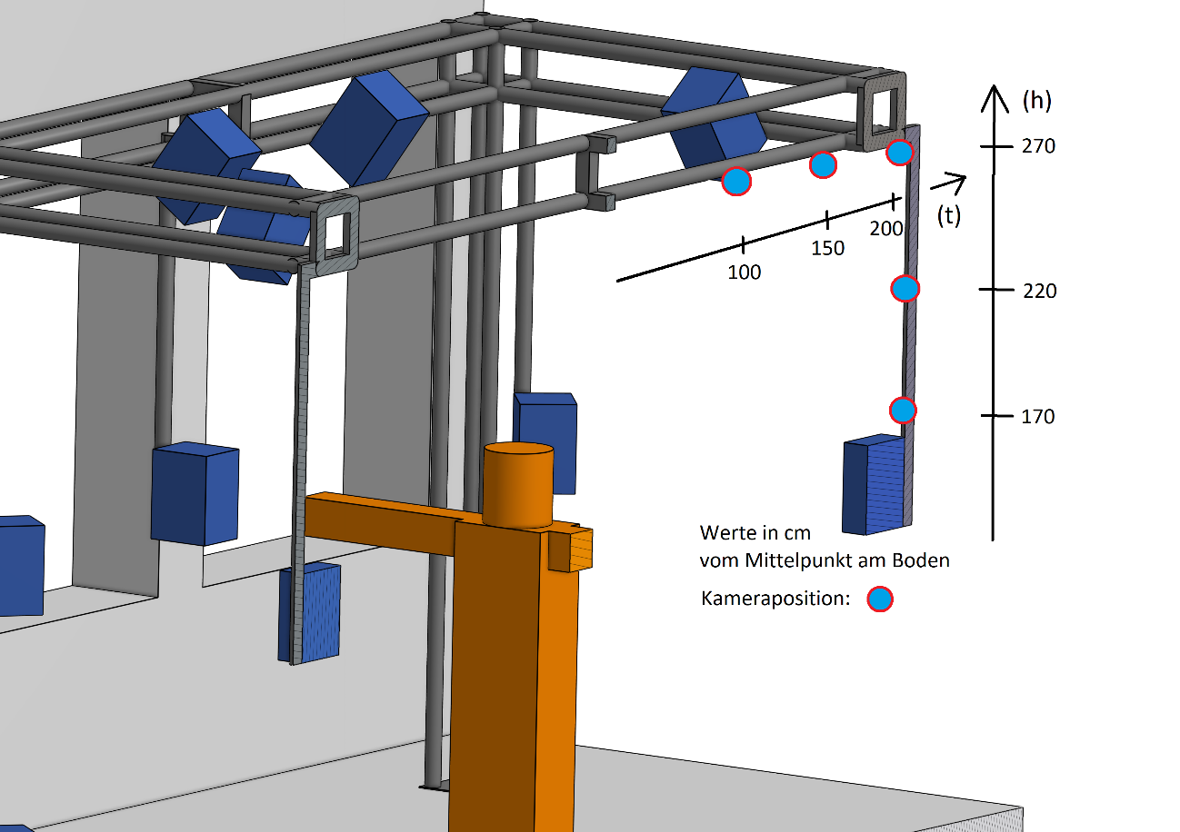
Kamerapositionen
45° Ausrichtung, Standzone 160 x 100 cm
90° Ausrichtung, Standzone 160 x 100 cm
h [cm] | t [cm] | n [deg] | h [deg] | v [deg]
170 | 235 | 2 | 75 | 51
220 | 235 | 13 | 74 | 49
270 | 235 | 23 | 70 | 45
270 | 185 | 28 | 84 | 53
270 | 135 | 35 | 103 | 67
h [cm] | t [cm] | n [deg] | h [deg] | v [deg]
170 | 200 | 2 | 92 | 60
220 | 200 | 15 | 90 | 56
270 | 200 | 27 | 84 | 51
270 | 150 | 32 | 102 | 61
270 | 100 | 45 | 127 | 82
45° Ausrichtung, Standzone 250 x 100 cm
h [cm] | t [cm] | n [deg] | h [deg] | v [deg]
270 | 235 | 23 | 85 | 45

Slide 23
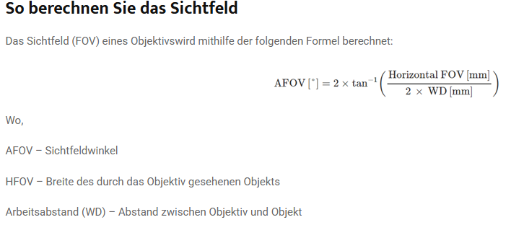
Sichtfeld
Mit der 45° Ausrichtung ist mindestens ein Sichtfeld von 70° x 45° notwendig, wenn es Die Eckposition werden soll.
Bei der 90° Ausrichtung wären es 84° x 51°.
Für eine Von-Vorne-Sicht mit der Höhe 170 cm, wären es 75° x 51° bzw. 92° x 60°.
Zusammengefasst lässt sich sagen das für die meisten und die relevanten Positionen ein Sichtfeld von 92° x 60° ausreicht,
Wabcams haben meist eine Full HD Auflösung, 1920x1080 Pixel im Format 16 zu 9 und dFOV ist angegeben

Slide 24
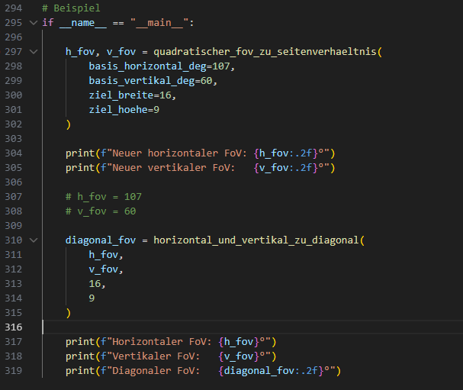
Berechnung dFOV
Wabcams haben meist eine Full HD Auflösung, 1920x1080 Pixel im Format 16 zu 9 und dFOV ist angegeben
Satz des Pythagoras und Tangens-Funktion
16/9 [meter] = tan(hFOV)/tan(vFOV) [°]
ChatGPT code:
Hinreichendes FOV:
Neuer horizontaler FoV: 107.00°
Neuer vertikaler FoV: 74.48°
Horizontaler FoV: 107.0°
Vertikaler FoV: 74.48238711564953°
Diagonaler FoV: 114.36°
Minimales FOV
Neuer horizontaler FoV: 72.73°
Neuer vertikaler FoV: 45.00°
Horizontaler FoV: 72.734351410049°
Vertikaler FoV: 45.0°
Diagonaler FoV: 80.39°
https://www.e-consystems.com/blog/camera/de/technologie/field-of-view-focal-length-everything-you-need-to-know/

Slide 25
2D oder 3D
3D-Kamera:
kleineres FOV, geringer als das hinreichende-FOV aus dem Kapitel: Projektanforderungen an die Kamera – Einschränkungen von Kameraposition, Standzone und ggf. berücksichtigte Personengröße müssen getroffen werden.
Teurer in der Anschaffung
Spezielle Treibersoftware ist nötig – Kompatibilität zur Bildverarbeitungssoftware und ggf. Prozessorarchitektur der Recheneinheit muss gegeben sein
3D-Informationen kommen direkt vom Sensor und müssen nicht erst aus den 2D-Informationen gewonnen werden – eine einfachere und genauere Armwinkelerkennung ist zu erwarten.
2D-Kamera:
Armwinkel muss auf der Grundlage von 3D-Informationen erkannt werden – gegebenenfalls muss mit einer 2D-winkelerkennung vorliegt genommen werden
zur Abdeckung des hinreichenden-FOVs, ist eine Ultraweitwinkelkamera notwendig – Die Armwinkelberechnung muss entzerrt werden, wenn auch der Randbereich einer Weitwinkelkamera genutzt werden soll.
günstig in der Anschaffung
uneingeschränkte Kompatibilität zu anderen Projektkomponenten

Slide 26
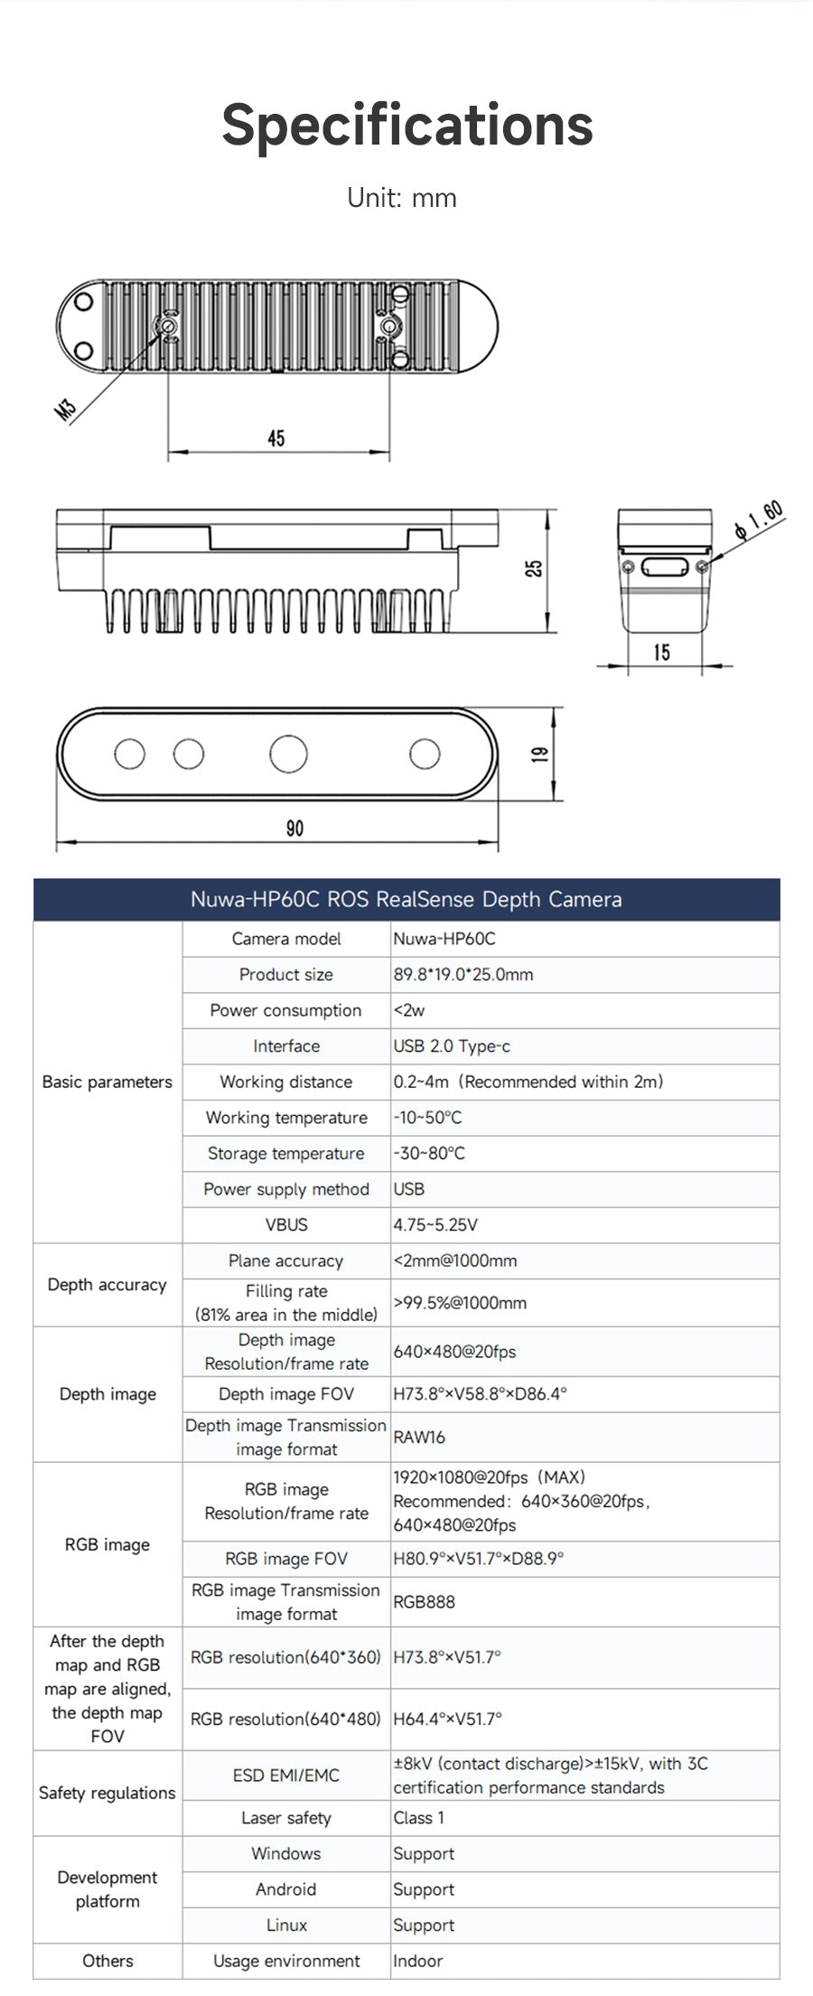
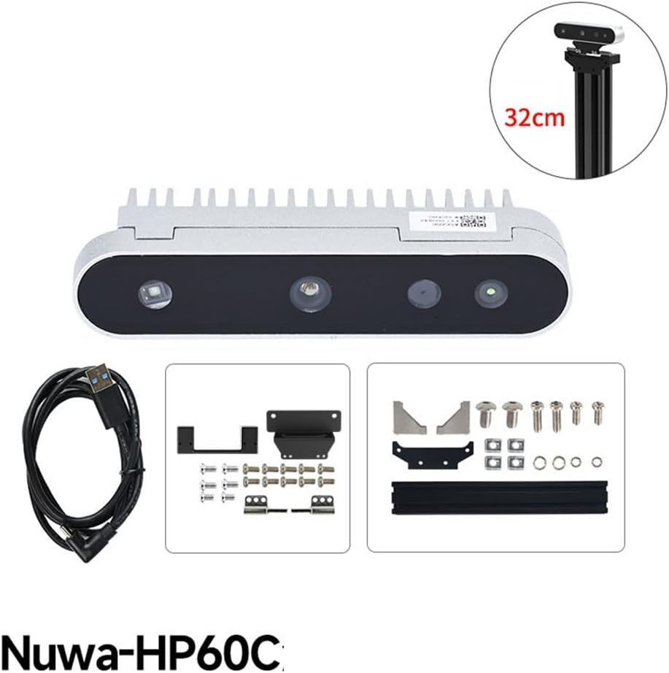
Intel RealSense Tiefenkamera D435i 379 €
Nuwa-HP60C Depth Camera 160 €
Unterstützt ROS 1 und 2
72,8° x 58,8° ~ 73° x 59°
1280 x 720p bei 30 Bis zu 90 fps
H:87 V:58
0.3-3m
90mx25mx25m
Industriestandart

Slide 27
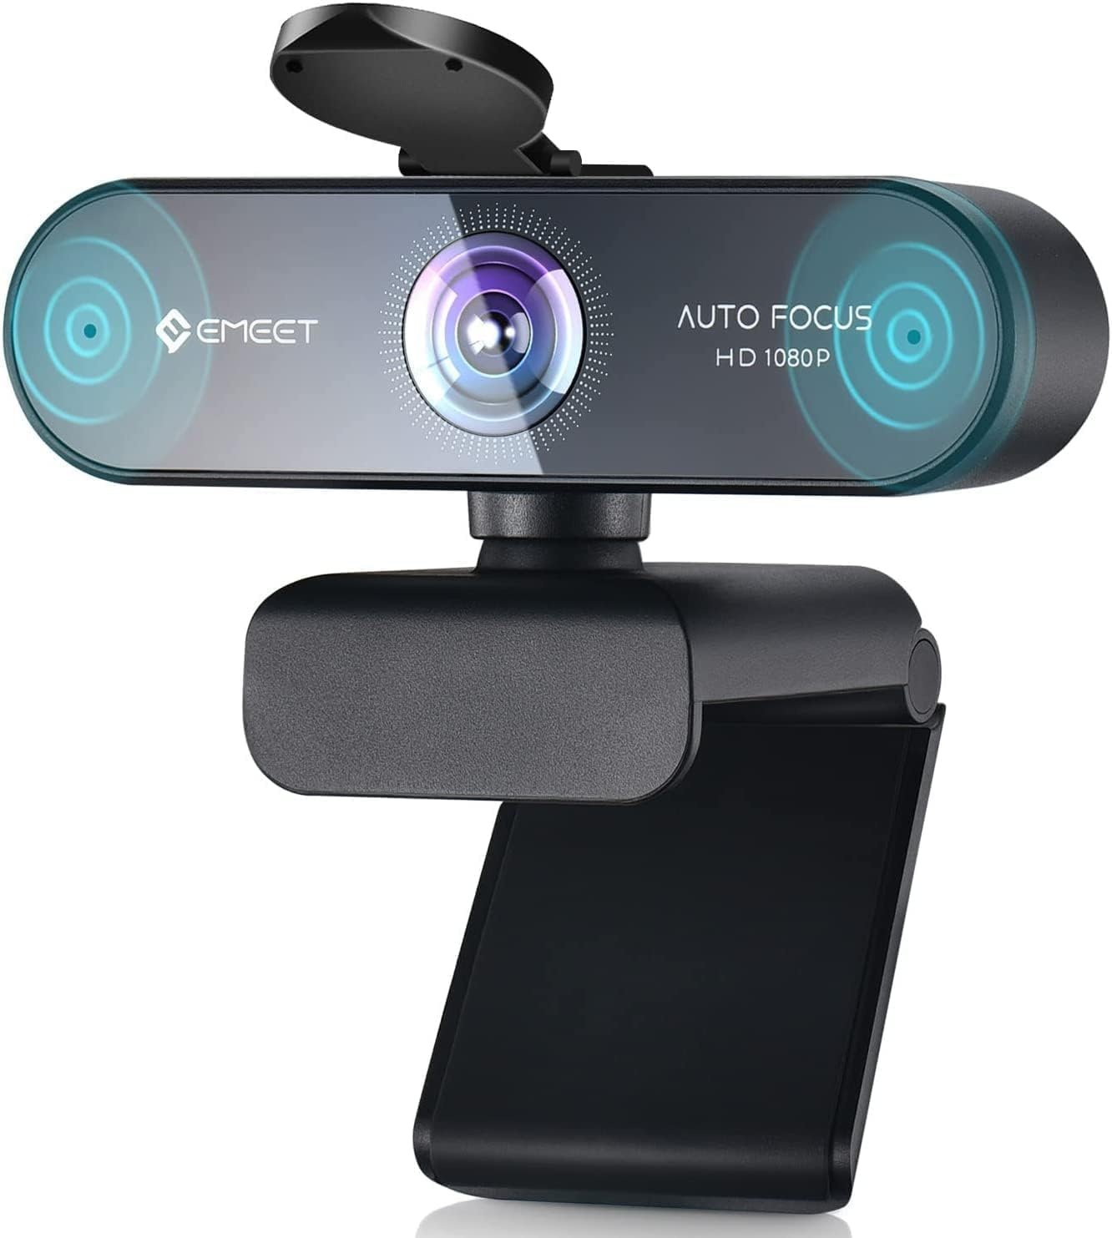
EMEET Webcam 1080P 32€
EMEET Full HD Webcam - C960 1080P 28 €
NOVA Webcam mit Autofokus,
Full HD Webcam
96° Weitwinkel
90°
Full HD

Slide 28
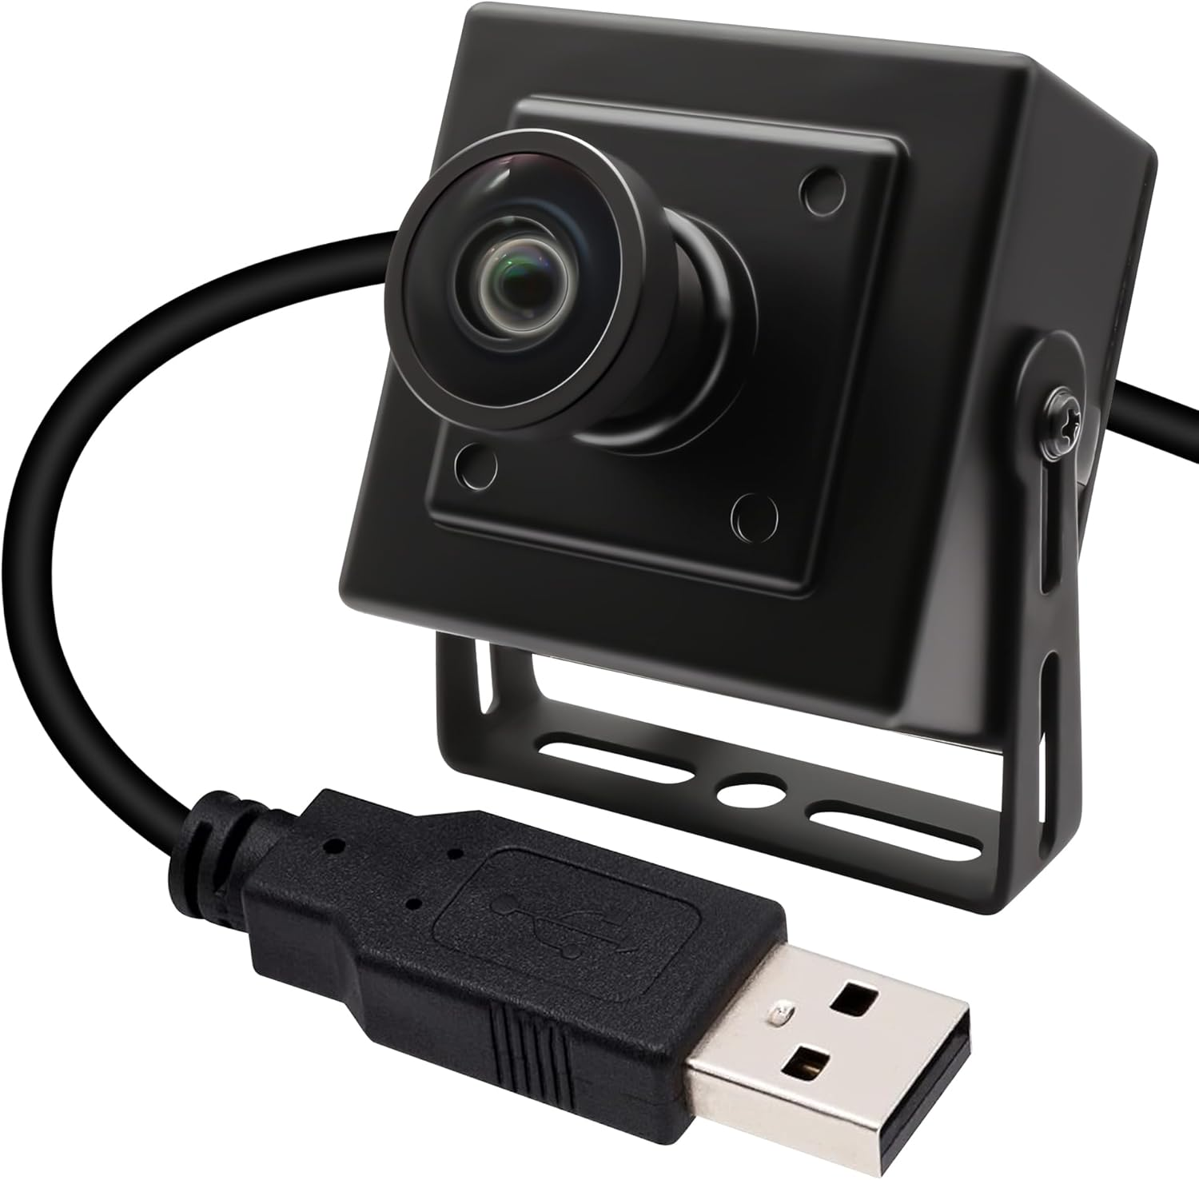
vpro 16MP USB Kamera Weitwinkel 120 Grad 90€
Svpro 5MP 30FPS USB Kameramodul mit M12 120 Grad 64€
Videoaufnahmeauflösung 3496p,2160p,2448p,1944p,1080p
120°
Videoaufnahmeauflösung 1944p,1080p
120°
30fps

Slide 29


Svpro USB Kamera Mit Zwei Objektiven 100€
Microsoft Kinect v2 für Xbox One 54€ 190€ 115€
1080P 60fps Hochgeschwindigkeits UVC Industriekamera Board Synchronisation PC, Lightburn Fernglas Lasergravur Kameraboard für 3D VR Biometrie
85° 120° oder 195°
3840x1080 und hoher Geschwindigkeit 60fps.
RGB 1920 x 1080 (Full HD)
Tiefe 512 x 424
RGB 84,1 x 53,8
Tiefe 70,6 x 60
30 fps

Slide 30

Onshape Modell
https://cad.onshape.com/documents/00b008a3f533eca98fac5bba/w/b6eb2c8f02007af9c686e203/e/60674b425d3e898ddf7b70c7

